Slide 1
به نام خداوند جان وخرد
هادی رضایت
درس: علوم هشتم
دبیر : استاد حق وردی

Slide 2
موضوع تحقیق
حشرات در کشاورزی (سود ها و ضررها)

Slide 3
هزاران ملخ گندم های کشاورزان را خوردند
نوعی کرم باغداران را به ضرر کشاند
حمله ی ملخ ها به مزارع سراسر کشور
این ها که در بالا خواندید سر تیتر روزنامه ها در سال های اخیر بوده
همه ی انها در مورد ضرر حشرات به کشاورزان وباغداران گفته بودند ولی ایا حشرات همیشه مضر هستند
تا اخر با ما باشید تا جواب این سوال را بگیرید

Slide 4
ابتدا به تعریف حشرات مضر می پردازیم
حشره مضر یعنی چه
حشرات مضر بطور کلي به سه گروه اصلي تقسيم مي شوند
گروه اول : حشراتی که به انسان ضرر می رسانند
گروه دوم :حشراتی که به حیوانات ضرر می رسانند
گروه سوم: حشراتی که به گیاهان ضرر می رسانند
ما فقط با گروه سوم یعنی برای گیاهان کار داریم

Slide 5
ابتدا باید بدانیم هر حشره ای به باغ ها اسیب نمی رساند وبه حشراتی که به مزارع خسارت می زنند آفات می گویند
انواع آفات
حشراتي که از گياهان تغذيه مي‌کنند ممکن است بصورت مستقيم به گياه خسارت وارد كنند. مثل ملخ‌ها، لارو پروانه‌ها و سوسك‌ها كه مستقيماً از بخش‌هاي مختلف گياه تغذيه مي‌كنند اعم از برگ، گل، ميوه و چوب
ايجاد خسارت از طريق تخم گذاري است، بعضي از حشرات مخصوصاً زنجرك‌هاي خانواده سيکاديده و زنجرک‌هاي خانواده سيکادليده از طريق تخم‌گذاري در سر شاخه‌هاي ظريف گياهان به آن‌ها خسارت وارد مي‌کنند.
ايجاد خسارت از طريق انتقال بيمارهاي ويروسي،باکتريايي و مايکوپلاسمائي و احتمالاً قارچي
در بين حشرات دو گروه شته‌ها و زنجرک‌هاي خانواده سيکادليده (از اهميت بيشتري در نقل و انتقال عوامل بيماري‌زا گياهي برخوردار هستند. همچنين سخت بالپوشان خانواده اسکوليتيده در نقل و انتقال عوامل قارچي نقش دارند.

Slide 6
معرف چند گونه حشره مضر
بید
زنبور بی عسل
انواع سن
انواع ملخ
کرم میوه خوار
انواع شته

Slide 7
حشره مفید چیست
این حشرات كه تحت عنوان حشرات مفید نامیده میشوند ، در عرصه طبیعت نقش مهمی را در جلوگیری از تكثیر آفات و برقراری تعادل حیاتی دارا میباشند .

Slide 8
چند نوع حشره مفید
کفشدوزک
اخوندک(شیخک)
بال توری
زنبور شکارچی انگل
شیر مورچه
کرم خاکی
سوسک زمینی

Slide 9
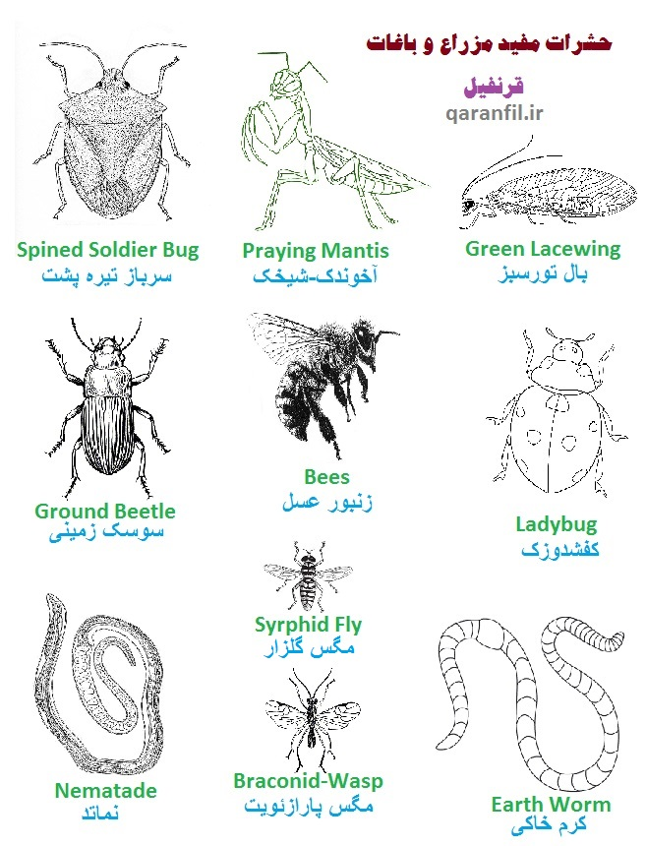
تصاویر حشرات مفید

Slide 10
به پایان امد این دفتر حکایت همچنان باقیست
ممنون از توجه شما بزرگواران

